Slide 1

Manual de Uso
Solução WEB para Logística e Estoque Integrada ao SAP
Versão 1.0.0

Slide 2

Projeto Centerlab
Conclusão: 27/02/2018

Slide 3
Sumário
1. Configuração do Ambiente
2. Configuração de Integração
3. Módulos:
3.1 – Administração 3.2 - Separação 3.3 - Conferência 3.4 - Embalagens 3.5 - Recebimento

Slide 4
1. Configuração do Ambiente
A aplicação foi desenvolvida em ASP.NET MVC, utilizando .NET 4.0, sendo necessário rodar em um servidor com IIS instalado.
No IIS, a aplicação roda sob um ‘Application Pool’, e o mesmo deve:
Ser configurado para utilizar .NET 4.0
Ser configurado para um usuário Windows, e o mesmo possuir privilégios de Administrador
Estar habilitado para rodar em 32bits.
É utilizado uma nova base chamada ‘CenterlabWEB’, onde todas as informações do modulo ‘Administração’ estão armazenadas.

Slide 5
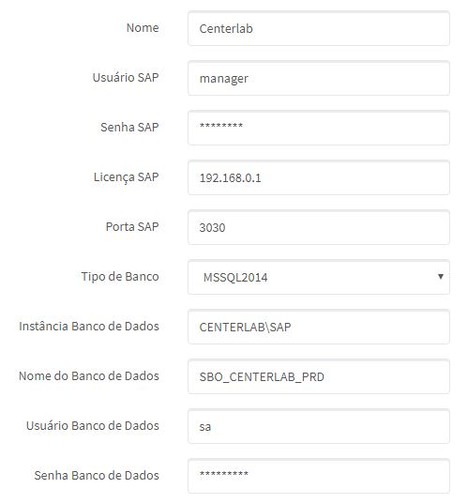
2. Configuração de Integração
- Área Administrativa / Empresas / Nova Empresa
A solução permite que a integração seja configurada por empresa, e no cadastro da empresa, existem duas configurações de integração:
SAP
A conexão é autenticada através de um usuário SAP, e aqui se configura o usuário e senha do mesmo.
Banco de Dados

Slide 6
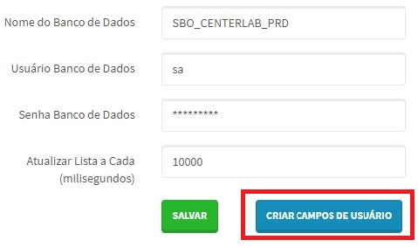
2. Configuração de Integração
- Área Administrativa / Empresas / Nova Empresa
Os dados que são armazenados nos módulos, são salvos em tabelas e campos de usuários criados na base de cada empresa, de modo que, cada empresa tem suas informações em seu próprio banco.
Clique neste botão para que esta estrutura seja criada na empresa corretamente.

Slide 7
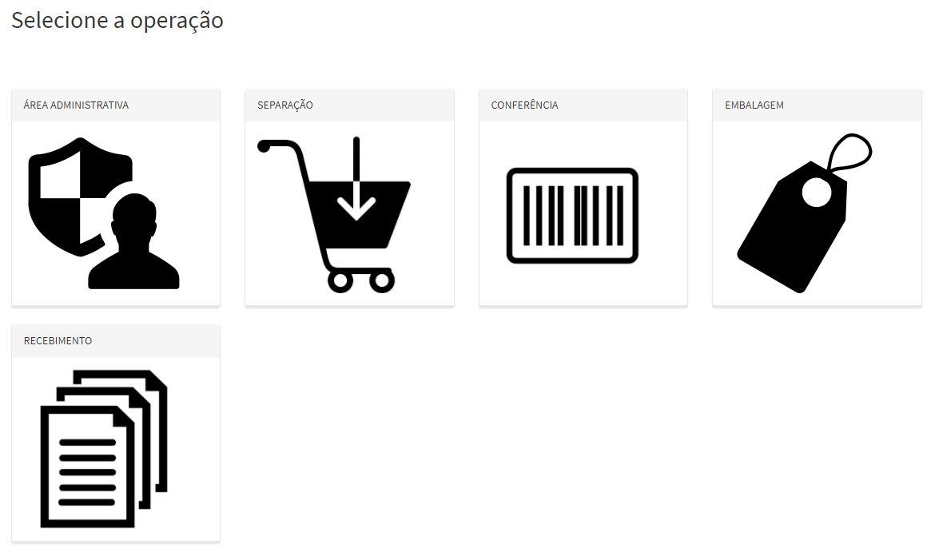
3. Módulos

Slide 8
3.1 Administração
1. Configuração de Usuários
2. Gestão de Impressões
3. Gestão de Etiquetas

Slide 9
3.1.1 Configuração de Usuários
Área destinada a criação de usuários que acessam o sistema, criação de operadores dos módulos, e permissão de acesso aos módulos.
Um usuário deve pertencer a uma empresa e deve refletir um usuário SAP.
Um usuário deve estar marcado como ‘Licenciado’ para poder logar no sistema.
Um usuário deve estar marcado como operador para realizar as operações em cada módulo.
O campo e-mail do cadastro, não precisa ser um e-mail existente, apenas seguir o padrão de validação de um e-mail.

Slide 10
3.1.2 Gestão de Impressões
Conforme a arquitetura WEB, o servidor não possui acesso direto à Impressora conectada a máquina do cliente (usuário), sendo assim, a maneira de realizar a impressão com apenas um click no botão, é realizar o envio via rede. Porém, é necessário existir uma gestão das impressoras pra que sejam destinadas as devidas impressões as devidas impressoras.
Com essa configuração, eu consigo dizer que na minha Empresa X, quando quiser imprimir a ‘Lista de Picking’, imprima através da impressora Y.
Campo ‘Local de Impressão’:
Geração de Lista de Picking: Momento de imprimir a lista para o separador
Impressora Ambiente: Momento de imprimir uma etiqueta de recebimento, e no cadastro do Item que está sendo impresso, estiver marcado no campo de usuário ‘U_UPD_PCK_ARMAZ’ o valor ‘A’
Impressora Geladeira: Momento de imprimir uma etiqueta de recebimento, e no cadastro do Item que está sendo impresso, estiver marcado no campo de usuário ‘U_UPD_PCK_ARMAZ’ o valor ‘G’

Slide 11
3.1.3 Gestão de Etiquetas
Gestão da área de Etiquetas e Pesagens
O módulo ‘Gestão de Impressões’ faz uma gestão de impressões por Empresa e por Local de Impressão, ao passo que a ‘Gestão de Etiquetas’ faz a mesma coisa, só que por usuário.
Na minha ‘Empresa X’, quando o ‘Usuário Y’ apertar pra imprimir uma etiqueta, imprima na ‘Impressora Z’
O campo ‘IP Balança’ deve ser preenchido com o IP da máquina do usuário atribuído no campo ‘Usuário’.
O campo ‘Porta Balança’ deve ser preenchido com a porta configurada no programa ConversorSerialServer na máquina do usuário.

Slide 12
3.2 Separação
As explicações de cada seção (separação pendente, separação futura), bem como a descrição das telas, constam no documento visão do projeto.
A impressão do romaneio é feita pelo Crystal, que se encontra na raiz do projeto, na pasta ‘Relatorio’, utilizando o arquivo ‘Picking.rpt’.

Slide 13
3.3 Conferência
As explicações desta tela e funcionalidade, constam no documento visão do projeto.
Para realizar a conferência via leitor de código de barras, é necessário configurar o mesmo para que após a leitura, seja utilizado a tecla ENTER

Slide 14
3.3 Embalagem
As explicações desta tela e funcionalidade, constam no documento visão do projeto.
A impressão das etiquetas ZEBRA, foi desenvolvida na própria linguagem ZPL, feito no programa ZebraDesigner Pro 2, e o arquivo ‘modelo_volumes.lbl’de impressão se encontra na pasta ‘Externos’
Para realizar a comunicação com a balança, é necessário utilizar o programa ‘Conversor Serial Server’ que se encontra na pasta ‘Externos’.

Slide 15
3.4 Recebimento
As explicações desta tela e funcionalidade, constam no documento visão do projeto.
É necessário ir em ‘Gestão de Impressões’ e configurar para qual impressora enviar a impressão ambiente ou geladeira.
É necessário configurar no cadastro do Item, no campo de usuário ‘U_UPD_PCK_ARMAZ’ o valor ‘A’ ou ‘G’ para ambiente e geladeira respectivamente, para que a solução saiba em qual impressora enviar a impressão.
A impressão das etiquetas ZEBRA, foi desenvolvida na própria linguagem ZPL, feito no programa ZebraDesigner Pro 2, e o arquivo ‘MODELO.lbl’de impressão se encontra na pasta ‘Externos’

